Slide 1
Bài 6 Kiểm định tương quan
Khóa học: Phân tích dữ liệu với Python
Notes:
Giảng viên (10-15 phút)
+ Hỏi về các khó khăn HV gặp phải trong bài trước.
+ Thảo luận và giải quyết khó khăn.
Giảng viên (5phút)
+ Hỏi Học viên về nội dung của bài học: Hôm nay có biết học gì?

Slide 2
Mục tiêu
Kiểm định được tương quan giữa hai thuộc tính định lượng
Kiểm định được tương quan giữa hai thuộc tính định tính
Hai thuộc tính Category
Hai thuộc tính thứ bậc
Notes:
Giảng viên (1phút)
Giảng viên trình bày tổng quan các mục chính cần nắm được dựa vào phần hỏi đáp của học viên

Slide 3
Thảo luận
Thương hiệu
Giá
Kiểu dáng
Công năng sử dụng
Độ an toàn
Công nghệ
Cảm giác lái
Nếu là nhà tuyển dụng bạn sẽ lựa chọn nhân viên như thế nào?
Thông tin nào phản ánh anh/chị đó sẽ thành nhân viên tốt
Nếu bạn mua 1 chiếc oto mới, bạn sẽ lựa chọn chiếc xe ntn?
Thông tin nào phản ánh chiếc xe đó là sự lựa chọn phù hợp (với bạn)?
Notes:
Phần này giảng viên đặt các câu hỏi mở, cho sinh viên đưa ra đáp án: Chấp nhận lấy thông tin của thiểu số, hay chứng mình cái mình suy nghĩ là phù hợp trên cơ sở thiểu số

Slide 4
Nội dung
Hệ số tương quan
Kiểm định pearson
Kiểm định Chi bình phương (Chi square)
Kiểm định Spearman

Slide 5
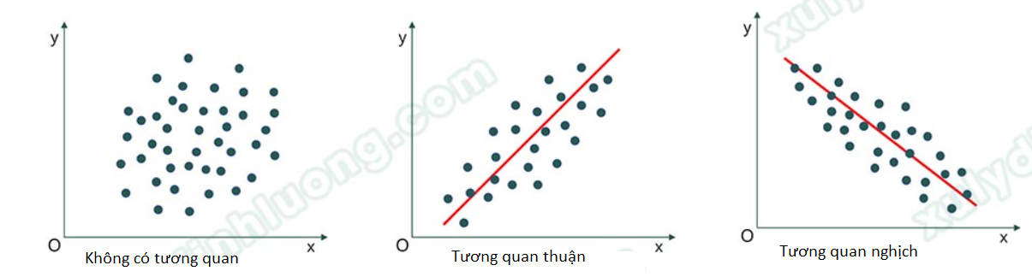
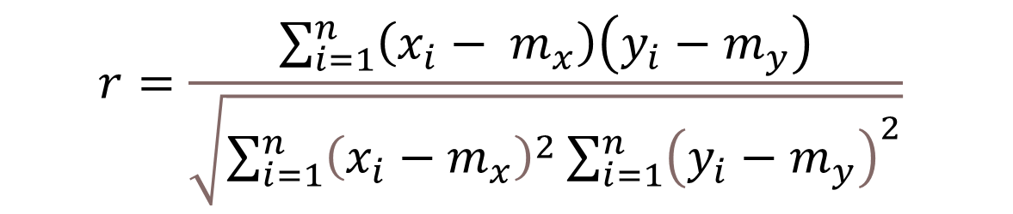
1. Hệ số tương quan
$$r=\frac{\sum_{i=1}^{n}{\left(x_{i}− m_{x}\right)\left(y_{i}−m_{y}\right)}}{\sqrt{\sum_{i=1}^{n}{{\left(x_{i}−m_{x}\right)}^{2}\sum_{i=1}^{n}{{\left(y_{i}−m_{y}\right)}^{2}}}}}$$

Slide 6
Ý nghĩa của hệ số tương quan
Áp dụng cho các thuộc tính định lượng
Kiểm tra sự độc lập giữa hai thuộc tính (r=0)
Đánh giá mức độ tương quan giữa hai thuộc tính (r càng lớn mức độ tương quan càng cao
r =0 : không có tương quan
r > 0: giữa x và y có tương quan thuận (x càng tăng thì y càng tăng)
r<0: giữa x và y của tương quan nghịch (x càng tăng thì y càng giảm)
r =1: giữa x và y có mối tương quan tuyến tính chặt

Slide 7
Demo

Slide 8
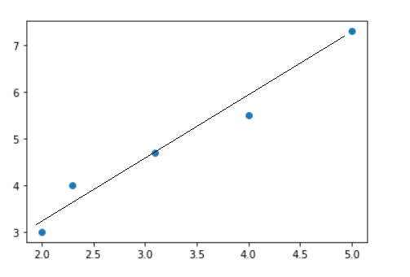
import numpy as np
x = [2.0, 2.3, 4, 3.1, 5]
y =[3, 4, 5.5, 4.7, 7.3] def correlation(x, y):
# Finding the mean of the series x and y
mean_x = np.mean(x)
mean_y = np.mean(y)
# Subtracting mean from the individual elements
sub_x = [i-mean_x for i in x]
sub_y = [i-mean_y for i in y]
# covariance for x and y
numerator = sum([sub_x[i]*sub_y[i] for i in range(len(sub_x))])
# Standard Deviation of x and y
std_deviation_x = sum([sub_x[i]**2.0 for i in range(len(sub_x))])
std_deviation_y = sum([sub_y[i]**2.0 for i in range(len(sub_y))])
# squaring by 0.5 to find the square root
denominator = (std_deviation_x*std_deviation_y)**0.5
cor = numerator/denominator
return cor
print(correlation(x,y))

Slide 9
2. Kiểm định pearson
Áp dụng: Kiểm định tương quan tuyến tính giữa hai thuộc tính định lượng
Giả thuyết
H0: giữa hai thuộc tính không có tương quan (r=0)
H1: Giữa hai thuộc tính có tương quan (r ≠ 0)
Mức ý nghĩa alpha
Đọc kết quả kiểm định
Pvalue <alpha → giữa hai thuộc tính có tương quan
Pvalue >= alpha → Giữa hai thuộc tính không có tương quan

Slide 10
Thực hiện kiểm định Pearson với Python
Hàm: scipy.stats.pearsonr

Slide 11
Demo

Slide 12
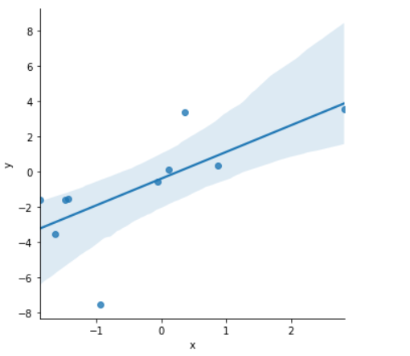
from scipy.stats import pearsonr
x = [0.873, 2.817, 0.121, -0.945, -0.055, -1.436, 0.360, -1.478, -1.637, -1.869]
y = [0.353, 3.517, 0.125, -7.545, -0.555, -1.536, 3.350, -1.578, -3.537, -1.579]
r, pvalue = pearsonr(x, y)
print('r=%.3f, pvalue=%.3f' % (r, pvalue ))
Out: r=0.688, pvalue=0.028
→ với mức ý nghĩa 5%: 2 thuộc tính có tương quan
Notes:
Ở đây giáo viên nhắc lại các trực quan hóa dữ liệu với seabon
import pandas as pd
import seaborn as sns
import matplotlib.pyplot as plt
# Create DataFrame
df=pd.DataFrame({'x':x,'y':y})
# Create lmplot
sns.lmplot(x='x', y='y', dat
a=df)
# Show figure
plt.show()

Slide 13
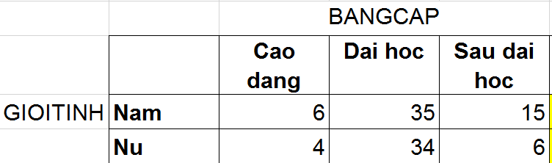
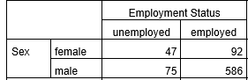
3. Kiểm định Chi bình phương (Chi squared)
Áp dụng: Hai biến kiểu category

Slide 14
3. Kiểm định Chi bình phương
Giả thuyết kiểm định
H0: giữa hai thuộc tính không có tương quan
H1: Giữa hai thuộc tính có tương quan
Mức ý nghĩa alpha
Đọc kết quả kiểm định
Pvalue <alpha → giữa hai thuộc tính có tương quan, H0 sai
Pvalue >= alpha → Giữa hai thuộc tính không có tương quan, H0 đúng

Slide 15
Thực hiện kiểm Chi bình phương
Hàm: scipy.stats.chi2_contingency(df)
Parameters:
Observed: array_like
Returns:
chi2: float - Giá trị thống kế.
P-value: float - Giá trị pvalue
Dof: int - Bậc tự do
Expected: ndarray
Notes:
Giáo viên hỏi sinh viên về các parameter

Slide 16
Demo

Slide 17
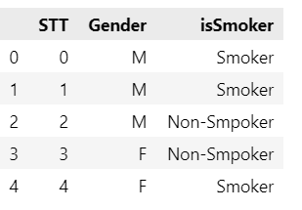
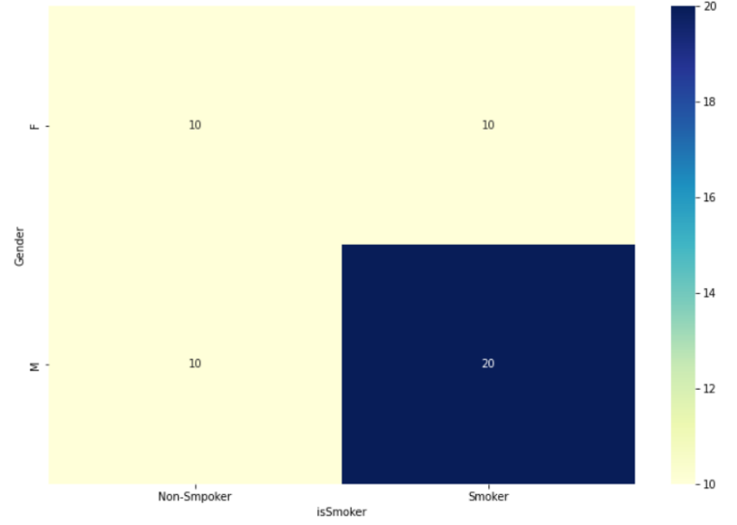
df = pd.read_csv("smock.csv")
df.head()
contigency= pd.crosstab(df['Gender'], df['isSmoker'])
contigency
c, p, dof, expected = chi2_contingency(contigency)
print (p)
Out: : 0.3767591178115821
Notes:
- Gv hướng dẫn sinh viên cách đọc kết quả
- Nhắc lại cách vẽ headmap:
plt.figure(figsize=(12,8))
sns.heatmap(contigency, annot=True, cmap="YlGnBu")

Slide 18
3. Kiểm định spearman
Áp dụng:
Kiểm định tương quan giữa hai thuộc tính thứ bậc (ordinal)
Kiểm định tương quan giữa 1 thuộc tính thứ bậc và 1 thuộc tính định lượng
Giả thuyết kiểm định
H0: giữa hai thuộc tính không có tương quan
H1: Giữa hai thuộc tính có tương quan
Mức ý nghĩa alpha
Đọc kết quả kiểm định
Pvalue <alpha → giữa hai thuộc tính có tương quan
Pvalue >= alpha → Giữa hai thuộc tính không có tương quan

Slide 19
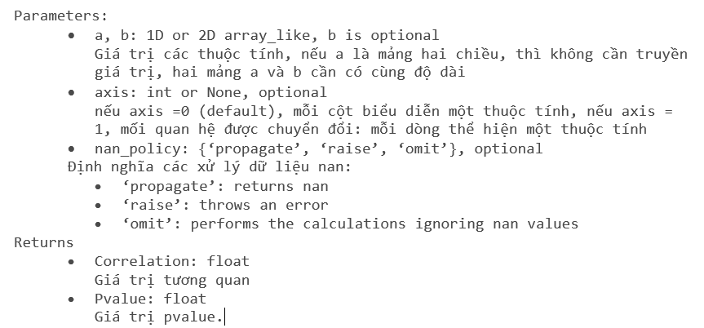
Thực hiện kiểm định spearman
scipy.stats.spearmanr(a, b, axis)

Slide 20
Demo

Slide 21
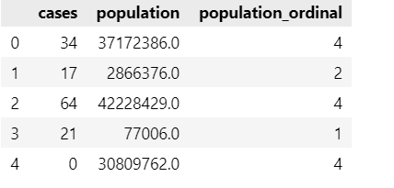
Kiểm tra mối tương quan giữa Population_ordinal và số ca mắc
import pandas as pd
from scipy import stats
# đọc bộ dữ liệu
df = pd.read_csv("subset-covid-data.csv")
# lọc dữ liệu
df1 = df.filter(['cases', 'population'])
# xóa bỏ dữ liệu null
df1 = df1.dropna()

Slide 22
Biến đổi dữ liệu
# tiến hành tính các khoảng tứ phân vị của population
q1, q2, q3 = df1.population.quantile(0.25), df1.population.quantile(0.5), df1.population.quantile(0.75)
# tiến hành biến đổi population
def population_order(population):
if population < q1:
return 1
elif population>=q1 and population <q2:
return 2
elif population>=q2 and population <q3:
return 3
else:
return 4
df1['population_ordinal']=df1.population.apply(population_order)
df1.head()

Slide 23
Tiến hành kiểm định
r, pvalue = stats.spearmanr(df1.cases, df1.population_ordinal)
print ("r: ", r, "; pvalue: ", pvalue)
out:
r: 0.49498466493711596 ; pvalue: 6.982786622314858e-14
Notes:
GV hướng dẫn sv đọc kết quả

Slide 24
Tổng kết
Qua bài học này chúng ta đã thực hiện
Kiểm định tương quan giữa hai thuộc tính định lượng
Kiểm định tương quan giữa hai thuộc tính định tính
Category (norminal)
Thứ bậc
Phát hiện tương quan nhờ biến đổi dữ liệu từ thuộc tính định lượng về thuộc tính thứ bậc

